Slide 1
Schaatsen
Nederlanders op hun best

Slide 2
Langebaanschaatsen
Afstanden voor sprinters: 500 en 1000 meter
Afstanden voor allrounders: 500, 1500, 5.000 en 10.000 meter
Baan van 400 meter lengte

Slide 3
Ploegenachtervolging
Een relatief nieuw discipline in het langebaanschaatsen is de ploegenachtervolging.
Twee ploegen van 3 of 4 mensen rijden een aantal ronden tegen elkaar.
De finishtijd van de derde rijder is bepalend en de snelste tijd wint.

Slide 4
Klassement allround
Het klassement wordt opgemaakt aan de hand van de verreden afstanden
De langere afstanden worden hiervoor omgerekend naar tijd per 500 meter (in duizendsten) en daarna opgeteld
De 1500 meter wordt dus gedeeld door 3, de 5000 meter door 10 en de 10 kilometer door 20

Slide 5
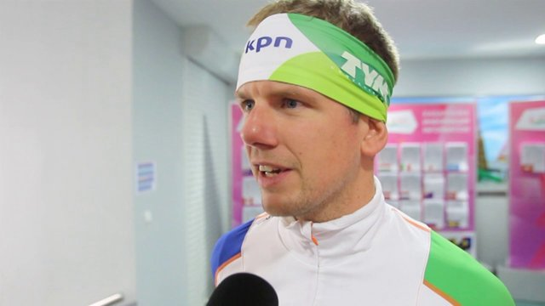
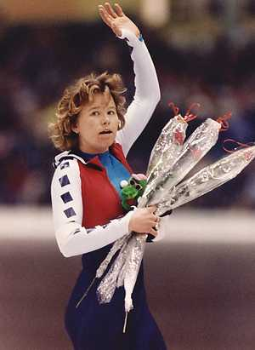
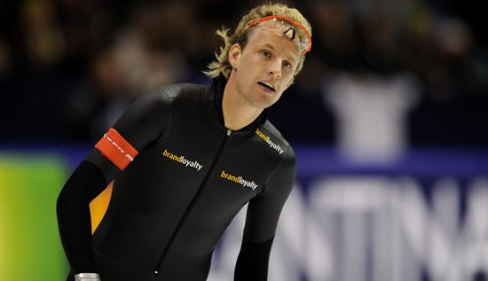
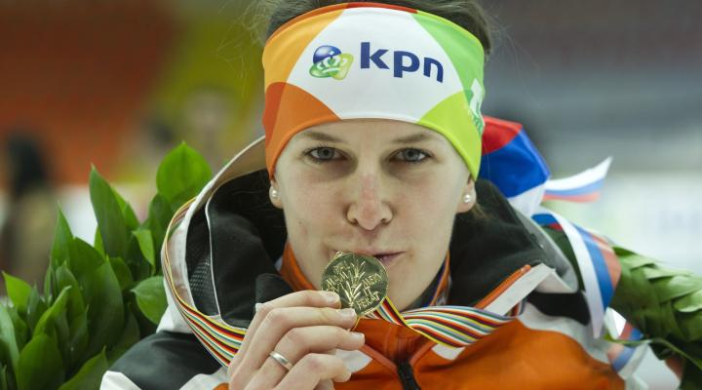
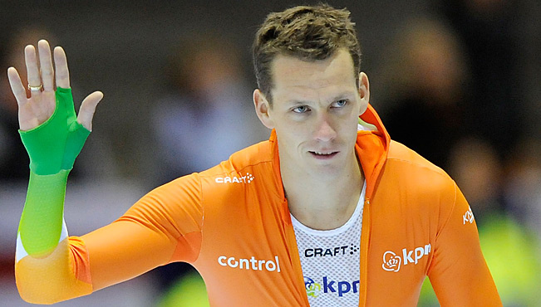
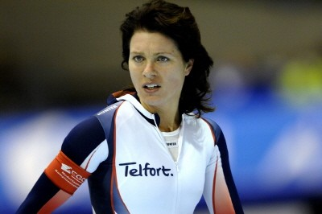
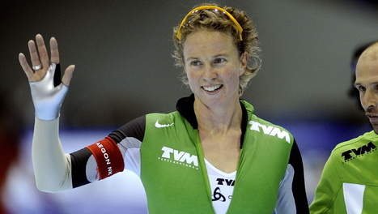
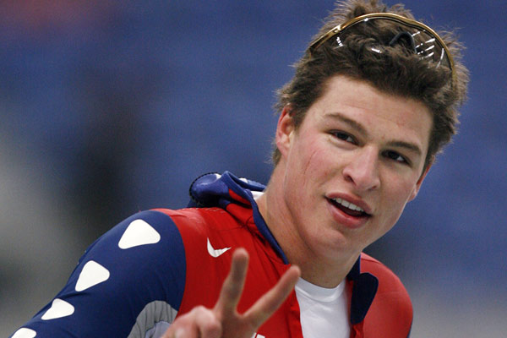
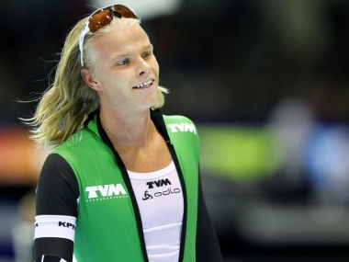
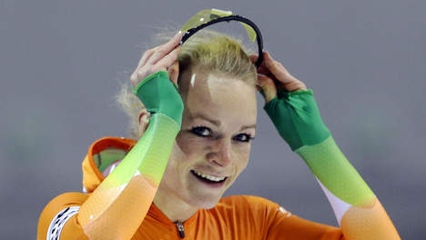
Onze Kampioenen

Slide 6
Afstand | Tijd | Datum | Baan
500 meter | 34,25 | 17 november 2013 | Salt Lake City
1000 meter | 1.06,96 | 29 januari 2012 | Calgary
1500 meter | 1.42,28 | 15 november 2013 | Salt Lake City
3000 meter | 3.39,46 | 6 maart 2013 | Calgary
5000 meter | 6.03,32 | 17 november 2007 | Calgary
10.000 meter | 12.41,69 | 10 maart 2007 | Salt Lake City
Vrouwen senioren
500 meter | 37,06 | 27 januari 2013 | Salt Lake City
1000 meter | 1.13,33 | 17 november 2013 | Salt Lake City
1500 meter | 1.52,08 | 16 november 2013 | Salt Lake City
3000 meter | 3.55,98 | 16 november 2007 | Calgary
5000 meter | 6.49,22 | 23 februari 2002 | Salt Lake City
10.000 meter | 14.39,22 | 17 maart 1997 | Calgary

